Slide 1
Chapter 10
胺類

Slide 2
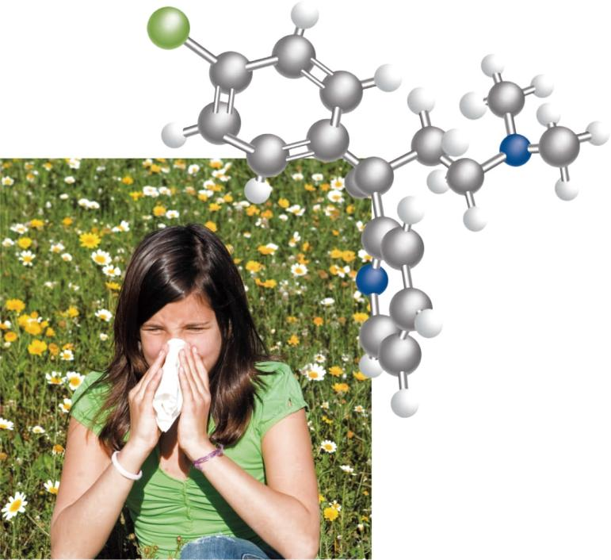
胺類
Chlorphenamine 是一種有機胺，其用於預防某些過敏症狀。
Notes:
您可以記錄您的觀察筆記。
您也可以將圖片或圖表加入至圖像區域。

Slide 3
KEY QUESTIONS
10.1 結構及分類
10.2 胺類的命名
10.3 胺類的物理特性
10.4 胺類的酸−鹼性
10.5 胺類與酸的反應
10.6 芳香胺類的合成
10.7 胺類化合物的親核基行為

Slide 4
10.1 結構及分類
胺類化合物為氨 (NH₃) 的衍生物；氨的氫原子被烷基或芳香基取代而成為胺類化合物。
胺類依氫被取代的數目分類為第一級 (1°)、第二級 (2°) 和第三級 (3°) 胺

Slide 5
結構及分類
10.1 結構及分類
脂肪胺 (aliphatic amine) 為與氮鍵結的碳皆是烷基；
芳香胺 (aromatic amine) 為與氮原子鍵結的取代基，有一個以上的芳香環：

Slide 6
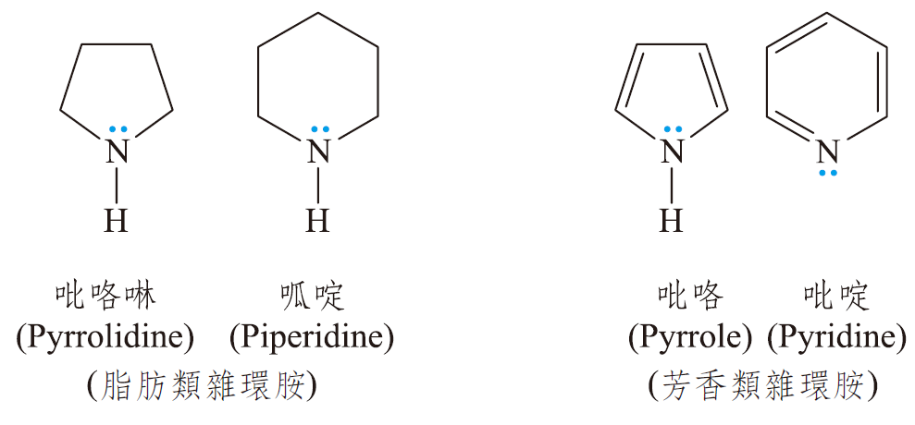
10.1 結構及分類
當氮亦為環狀結構中的原子時，稱此類化合物為雜環胺 (heterocyclic amine)；如果發生在芳香環，則稱此類化合物為芳香類雜環胺(heterocyclic aromatic amine)。

Slide 7
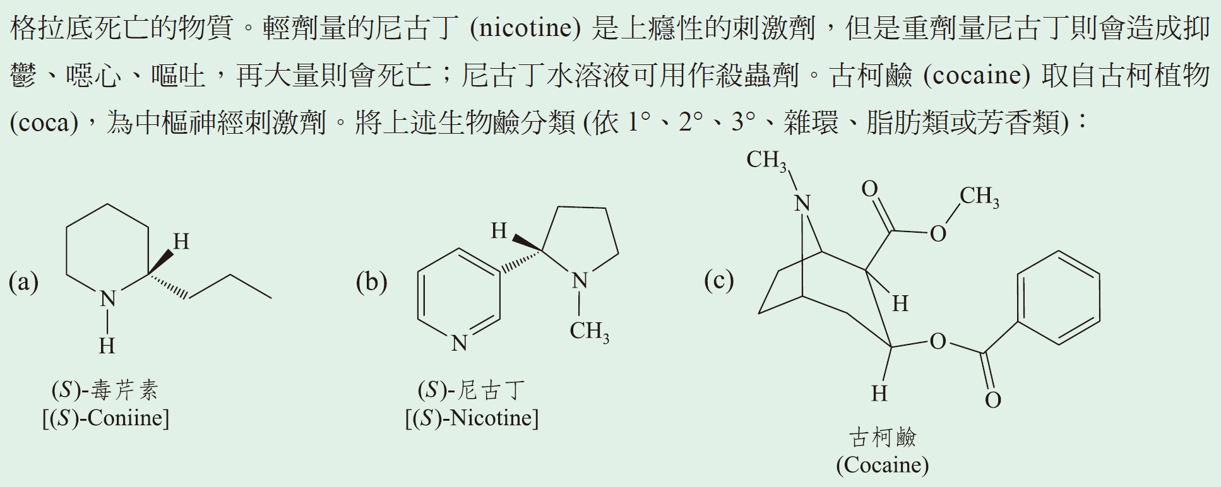
例題 10.1
10.1 結構及分類

Slide 8
例題 10.1
10.1 結構及分類

Slide 9
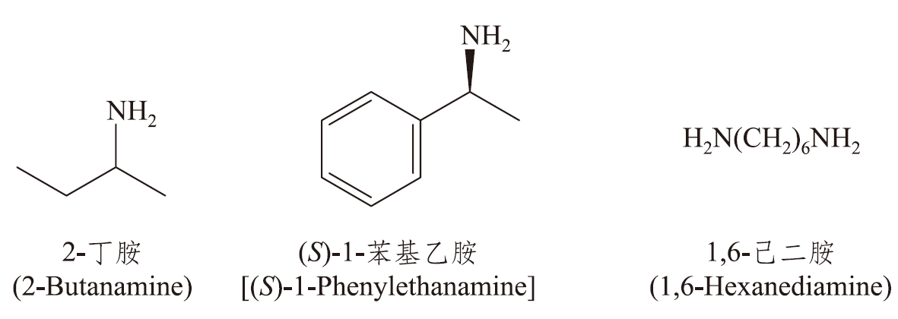
10.2 胺類的命名 A. 系統命名
脂肪胺的系統英文命名與醇類命名相仿，即將字尾 -e 去除加上 -amine：

Slide 10
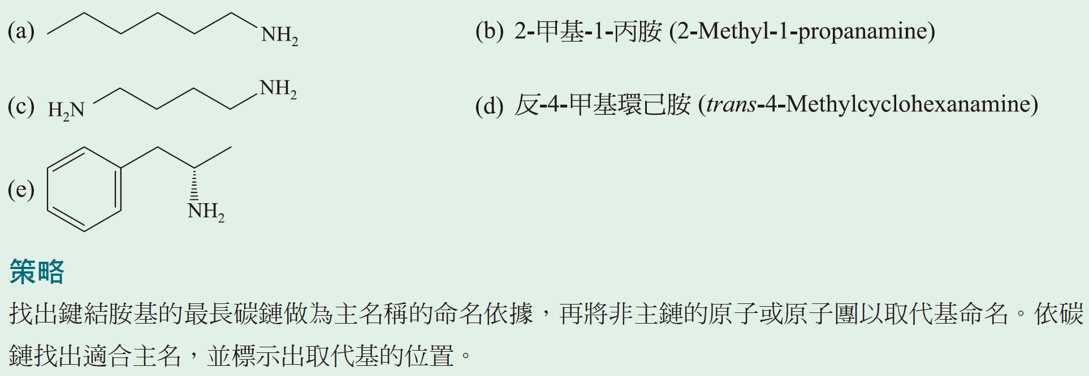
例題 10.2
10.2 胺類的命名

Slide 11
例題 10.2
10.2 胺類的命名

Slide 12
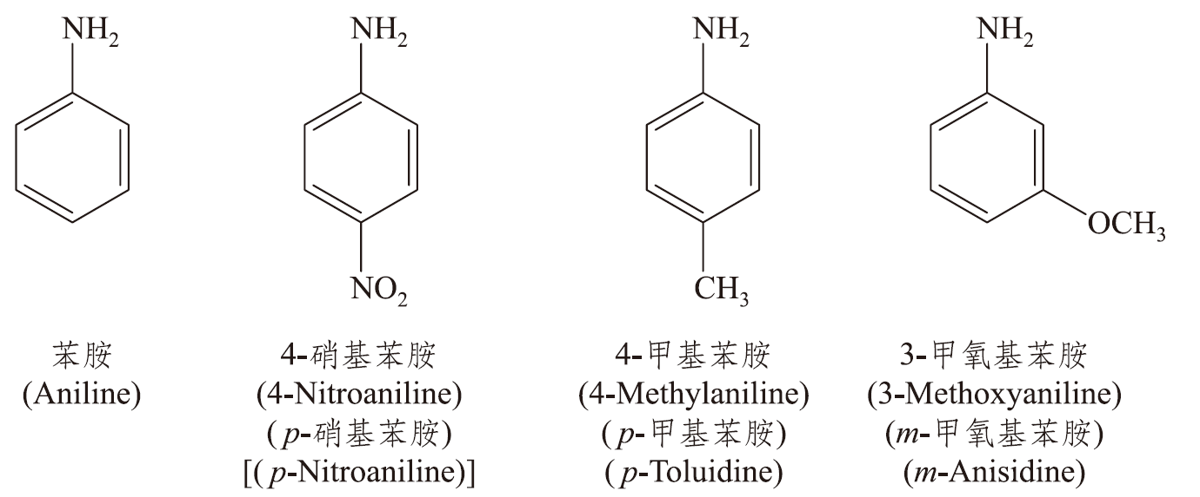
10.2 胺類的命名
IUPAC 系統沿用俗名苯胺 (aniline) 做為 C₆H₅NH₂ 的命名。
苯胺為最簡單的芳香胺，雙取代的苯胺以 o-、m- 和 p- 表示與胺基的相對位置，苯胺的衍生物中亦有數種以俗名廣泛使用者，例如 p-甲苯胺(toluidine) 和 m-甲氧苯胺 (anisidine) 等

Slide 13
A. 系統命名
10.2 胺類的命名
第二和第三級胺通常命名為 N-取代的一級胺；不對稱的胺，以最大取代基為主名胺，其他取代基則以 N- 表示與氮原子鍵結：

Slide 14
A. 系統命名
10.2 胺類的命名
下列為芳香類雜環胺的名稱和結構，是俗名當作 IUPAC 名稱的例子：

Slide 15
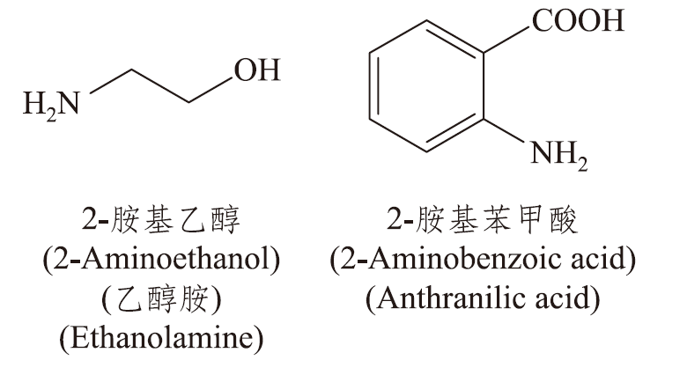
A. 系統命名
10.2 胺類的命名
高於胺基的官能基 (胺基英文命名為 amino-)

Slide 16
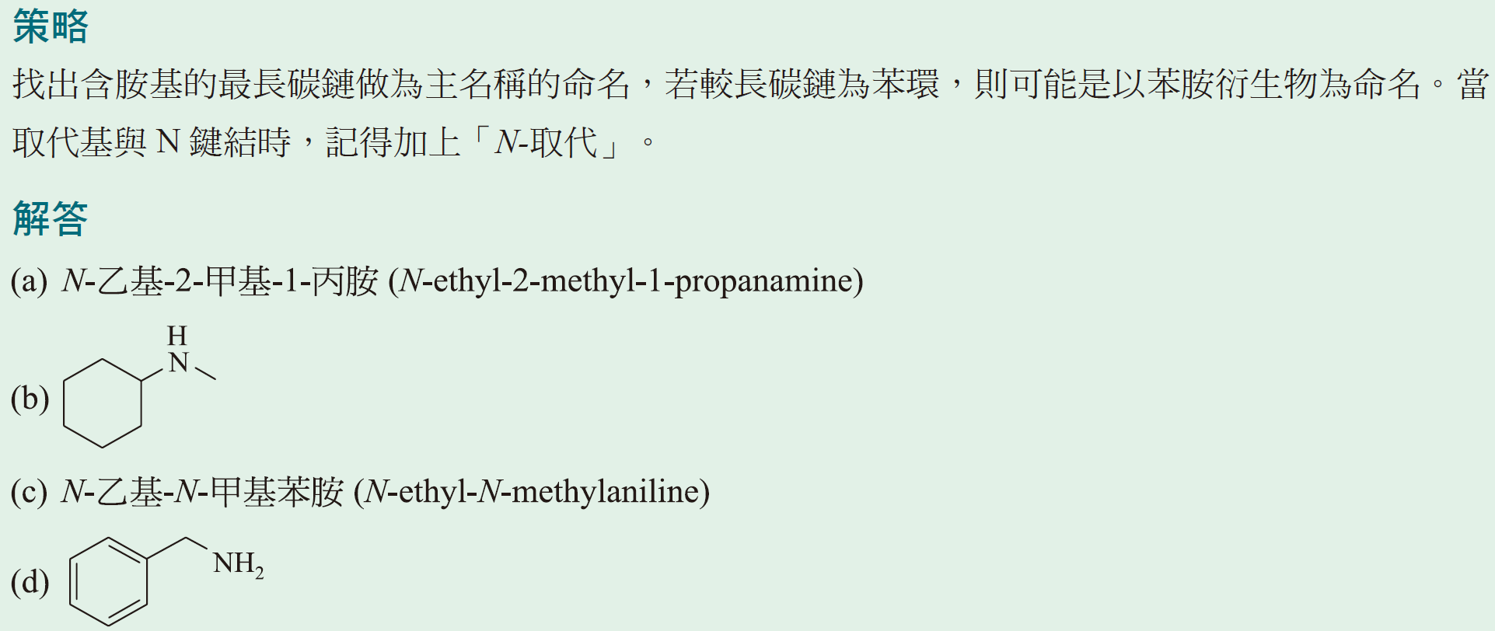
例題 10.3
10.2 胺類的命名

Slide 17
B. 俗名
10.2 胺類的命名
俗名以鍵結於氮的烷基命名並於字尾加上胺 (-amine)，烷基依英文字母順序定先後，即為烷 (基)胺 (alkylamines)：

Slide 18
10.2 胺類的命名
當 N 原子鍵結四個原子或是原子團時，則稱此化合物為銨鹽；字尾的胺 (-amine) 改為銨(-ammonium)，再加上陰離子的名稱，此類化合物具有鹽的性質。
舉下列三例子說明 (氯化十六烷啶鹽為外用抗菌除臭劑)：

Slide 19
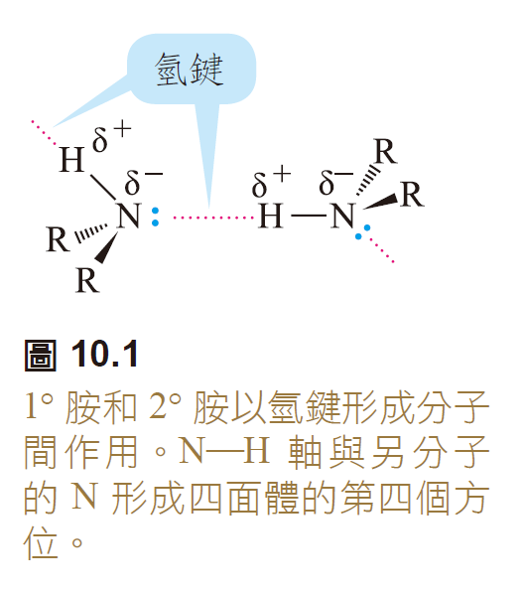
10.3 胺類的物理特性
胺為極性化合物，1° 胺和 2° 胺皆可形成分子間氫鍵

Slide 20
10.3 胺類的物理特性
氫鍵 N—H----N 強度不如 O—H----O，因為陰電性差異不同 (N—H, 3.0～2.1 = 0.9; O—H, 3.5 − 2.1 = 1.4)。
比較甲胺與甲醇之沸點，可看出分子間氫鍵的效應：
兩者皆為極性分子，純液體皆有分子間氫鍵，甲醇沸點比甲胺高，因為甲醇的分子間氫鍵比甲胺高。

Slide 21
10.3 胺類的物理特性

Slide 22
例題 10.4
10.3 胺類的物理特性

Slide 23
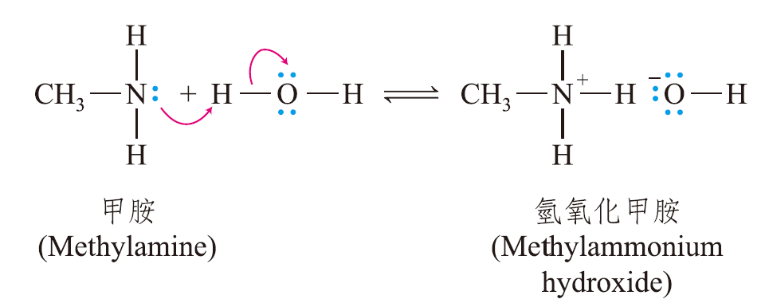
10.4 胺類的酸−鹼性
所有胺類皆為弱鹼，其水溶液為鹼性。
水與胺類的酸−鹼反應例子，使用曲線箭頭表示質子轉移的路徑，氮原子之未鍵結電子對與氫生成新的共價鍵，並解離出氫氧根離子：

Slide 24
胺類的酸−鹼性
10.4 胺類的酸−鹼性
以甲胺與水反應生成氫氧化甲銨為例，說明胺與水反應的平衡常數 K_{eq}：

Slide 25
胺類的酸−鹼性
10.4 胺類的酸−鹼性
稀釋溶液中，水的濃度為常數值 ([H₂O] = 55.5 mol/L)，可以與 K_{eq} 合併為新常數 K_{b}，稱為鹼解離常數(base ionization constant)。
甲胺之 K_{b} = 4.37 × 10⁻⁴ (pK_{b} = 3.36)：

Slide 26
胺類的酸−鹼性
10.4 胺類的酸−鹼性
共軛酸甲銨離子
pK_{a} 和 pK_{b} 在共軛酸鹼對中的關係式為

Slide 27
10.4 胺類的酸−鹼性

Slide 28
10.4 胺類的酸−鹼性

Slide 29
例題 10.5
10.4 胺類的酸−鹼性

Slide 30
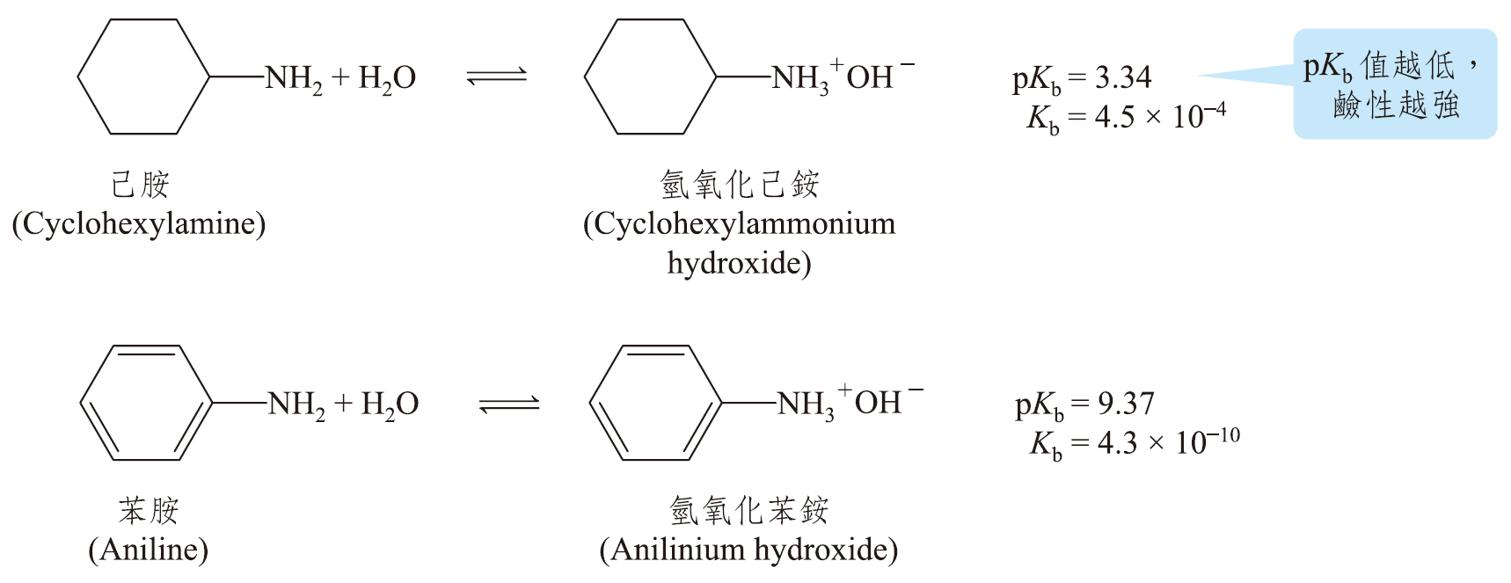
胺類的酸−鹼性
10.4 胺類的酸−鹼性
胺類酸−鹼性質的通則：
脂肪胺的鹼度略大於氨，約在 pKb 3.0～4.0。
芳香胺及芳香類雜環胺鹼度皆比脂肪胺弱；

Slide 31
胺類的酸−鹼性
10.4 胺類的酸−鹼性
芳香胺鹼性比脂肪胺弱，因為 N 上孤電子對與芳香環的 π 電子對共振，減弱了提供電子對的作用，脂肪胺並無此共振效應，因此鹼性較強：

Slide 32
胺類的酸−鹼性
10.4 胺類的酸−鹼性
鹵素、硝基及羰基等拉電子基降低 N 上電子對的鹼性作用：

Slide 33
HOW TO 10.1 預測胺類的相對鹼度
10.4 胺類的酸−鹼性
(a) 共振分布 (resonance contribution)
(b) 誘導效應 (induction)

Slide 34
例題 10.6
10.4 胺類的酸−鹼性

Slide 35
10.4 胺類的酸−鹼性
胍 (guanidine)，pK_{b} 為 0.4，是中性化合物中最鹼者：
胍胺之強鹼性係由於胍銨離子的正電荷，以共振方式非定域在三個氮原子間，三種共振結構如下：

Slide 36
10.5 胺類與酸的反應
胺不論是否溶於水，只要與強酸當量反應成銨鹽，就可以溶於水中

Slide 37
例題 10.7
10.5 胺類與酸的反應

Slide 38
圖 10.2 胺與中性化合物的分離以及純化
10.5 胺類與酸的反應

Slide 39
例題 10.8
10.5 胺類與酸的反應

Slide 40
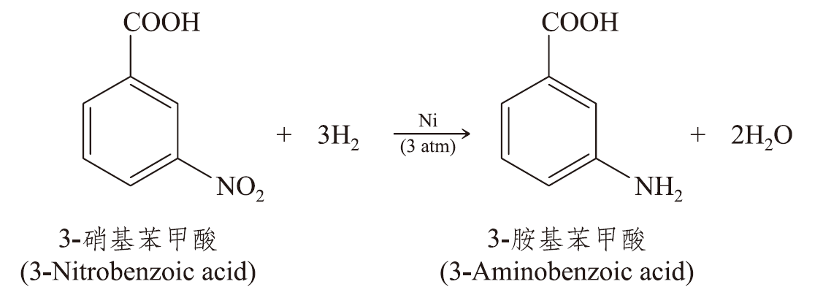
10.6 芳香胺類的合成
硝化反應的重要性在於可以還原成一級胺 —NH₂，氫化反應使用過渡金屬例如 Ni、Pt 或 Pd 為觸媒還原劑：
此方法的缺點是化合物若存在碳雙鍵或是酮、醛基時，則可能也會被還原。注意，—COOH 及芳香環在此條件下並不會被還原。

Slide 41
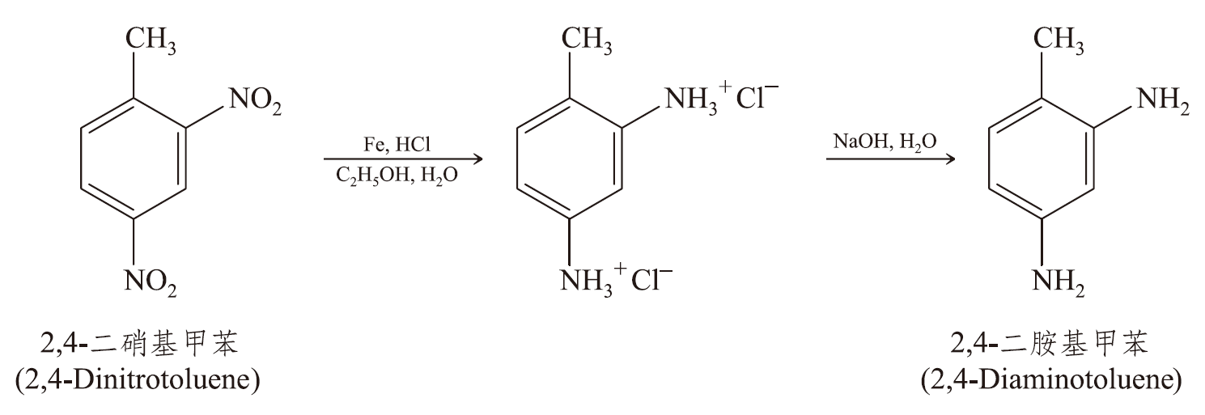
芳香胺類的合成
10.6 芳香胺類的合成
在酸存在下，硝基亦可被還原成 —NH₂：
最常使用的金屬還原劑為鐵 (Fe)、鋅 (Zn) 及錫 (Sn) 等稀鹽酸溶液，產物為銨鹽，需要加入強鹼使胺呈中性釋出。

Slide 42
例題 10.9
10.6 芳香胺類的合成

Slide 43
10.7 胺類化合物的親核基行為
第 7 章介紹胺類化合物為中強度的親核基 (如表 7.2)，其親核力主要是來自於 N 原子的未鍵結電子對。
因此，胺類可以和鹵烷分子或其他具有好的離去基的化合物進行親核取代反應 (7.5 節)。

Slide 44
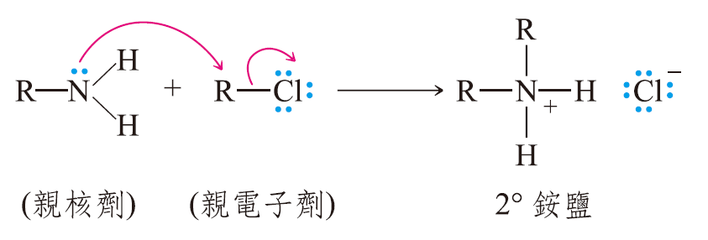
10.7 胺類化合物的親核基行為
步驟1： 親核劑與親電子劑之反應以形成一新的共價鏈
步驟2： 移去一質子

Slide 45
10.7 胺類化合物的親核基行為
步驟3： 親核劑與親電子劑之反應以形成一新的共價鏈
若此反應方式繼續進行，則會生成第四級銨鹽 (quaternary ammonium salt)。反應最終產物為含不同比例的 RNH2、R2NH、R3N 及 R4N+Cl−。由於產物比例無法掌控，因此很少在脂肪類化合物的親核取代反應上，使用胺類分子為親核基。

Slide 46
例題 10.10
10.7 胺類化合物的親核基行為

Slide 47
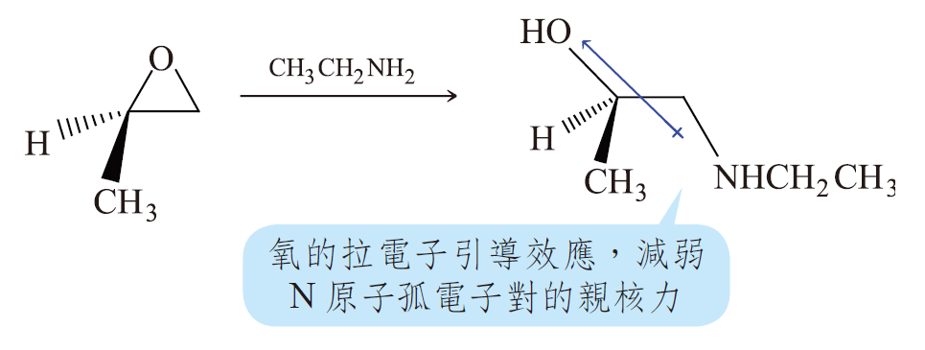
胺類化合物的親核基行為
10.7 胺類化合物的親核基行為
胺類是環乙氧化合物開環的絕佳親核劑。產物中生成的 —OH 基，其中氧原子減弱了產物中N 的親核性：

